Slide 1
«ΣΧΕΔΙΑΣΜΟΣ, ΥΛΟΠΟΙΗΣΗ ΚΑΙ ΑΠΟΤΙΜΗΣΗ ΕΚΠΑΙΔΕΥΤΙΚΟΥ ΥΛΙΚΟΥ ΜΕ ΤΗ ΜΕΘΟΔΟ ΤΗΣ ΕΞ ΑΠΟΣΤΑΣΕΩΣ ΕΚΠΑΙΔΕΥΣΗΣ ΓΙΑ ΤΗ ΔΙΔΑΣΚΑΛΙΑ ΤΩΝ ΓΕΩΓΡΑΦΙΚΩΝ ΔΙΑΜΕΡΙΣΜΑΤΩΝ ΤΗΣ ΕΛΛΑΔΑΣ ΣΤΟ ΔΗΜΟΤΙΚΟ ΣΧΟΛΕΙΟ».
Πρόγραμμα Μεταπτυχιακών Σπουδών:
«Επιστήμες της Αγωγής - Εξ Αποστάσεως Εκπαίδευση με την αξιοποίηση Προηγμένων Μαθησιακών Τεχνολογιών (e-Learning)»
Σαϊτάκης Γεώργιος
Επιτροπή Κρίσης ΔΕ
Κωτσίδης Κωνσταντίνος | Μουζάκης Χαράλαμπος | Καρβούνης Λάμπρος
Ρέθυμνο, 2025

Slide 2

Ευχαριστίες
ΕΥΧΑΡΙΣΤΙΕΣ
Στην τριμελή επιτροπή επίβλεψης ΔΕ
Στην ομάδα μου 3 & ο Κούκος
Στους συμμετέχοντες στην έρευνα
Στη σύζυγό μου

Slide 3

1. Σκοπός της εργασίας
🎯 Σχεδιασμός, υλοποίηση & αποτίμηση εκπαιδευτικού υλικού βασισμένου στην Εξ αποστάσεως Εκπαίδευση (ΕξΑΕ).
🗺️ Διδασκαλία των Γεωγραφικών Διαμερισμάτων της Ελλάδας με πολυμορφικό τρόπο.
💻 Αξιοποίηση των Τεχνολογιών Πληροφορίας & Επικοινωνίας (ΤΠΕ).
🚀 Προώθηση ενεργητικής μάθησης μέσα από διαδραστικές ψηφιακές εφαρμογές.
ΣΚΟΠΟΣ
ΕΡΓΑΣΙΑΣ

Slide 4

2. Ερευνητικά Ερωτήματα
ΕΡΕΥΝΗΤΙΚΑ
ΕΡΩΤΗΜΑΤΑ
1^{ο}
Το εκπαιδευτικό υλικό διέπεται από τις Αρχές και τη Μεθοδολογία της Εξ αποστάσεως Εκπαίδευσης;
2^{ο}
Το εκπαιδευτικό υλικό έχει δημιουργηθεί σύμφωνα με τις Αρχές της Πολυμεσικής Μάθησης;
3^{ο}
Πώς αποτιμάται η αξιοποίηση του ΕΥ στη μαθησιακή διαδικασία από τους συμμετέχοντες μαθητές της Ε΄ τάξης του Δημοτικού Σχολείου;

Slide 5

3. Δομή της εργασίας
ΔΟΜΗ
ΕΡΓΑΑΣΙΑΣ
ΘΕΩΡΗΤΙΚΟ ΠΛΑΙΣΙΟ
Εξ Αποστάσεως Εκπαίδευση
ΜΕΘΟΔΟΛΟΓΙΑ ΕΚΠΑΙΔΕΥΤΙΚΟΥ ΥΛΙΚΟΥ
Εργαλεία που χρησιμοποιήθηκαν
ΕΡΕΥΝΑ
Μεθοδολογία έρευνας
Εκπαιδευτικό Υλικό στην ΕξΑΕ
Γεωγραφία
Κύριο ΕΥ
Αρχές σχεδιασμού ΕΥ
Παρουσίαση-Συζήτηση αποτελεσμάτων 2 ερευνητικών μερών
Συμπεράσματα

Slide 6
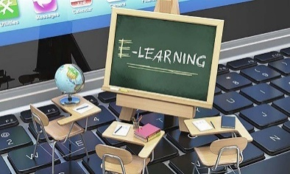
4. Θεωρητικό Πλαίσιο 1/3
Σχολική ΕξΑΕ στην Ελλάδα: eTwinning, Οδυσσέας, παιδεία Ομογενών, Σχεδία, Οίκαδε
Εξ Αποστάσεως Εκπαίδευση: φυσική απόσταση ανάμεσα στον εκπαιδευτή και τον εκπαιδευόμενο
Εκπαιδευτικός φορέας - Εκπαιδευτικό υλικό -ΤΠΕ
Ρόλος εκπαιδευτικού (σύμβουλος-καθοδηγητής)
Εκπαιδευόμενοι: Αυτομόρφωση, ανεξαρτησία, ευελιξία
Σχολική ΕξΑΕ: σύγχρονη-ασύγχρονη μορφή/ αυτοδύναμη, συμπληρωματική, μεικτή
Χαρακτηριστικά:
ΚΕΦΑΛΑΙΟ
1

Slide 7

4. Θεωρητικό Πλαίσιο 2/3
ΕΚΠΑΙΔΕΥΤΙΚΟ ΥΛΙΚΟ: καθοδηγεί, αποσαφηνίζει, κινητοποιεί, ανατροφοδοτεί, ενθαρρύνει, είναι πολυμορφικό και ενισχύει την αυτενέργεια του εκπαιδευόμενου
Holmberg: Βασικές αρχές σχεδιασμού ΕΥ
Μayer: Γνωστική θεωρία της πολυμεσικής μάθησης
ΤΠΕ: Υψηλός βαθμός αυτονομίας στους εκπαιδευόμενους
Λιοναράκης: Τυπολογία αρχών για τη δομή και τις μορφές του ΕΥ
Ε-learning: Διαδικασία εκπαίδευσης με ηλεκτρονικά μέσα επικοινωνίας για τη μετάδοση και επεξεργασία της γνώσης.
ΚΕΦΑΛΑΙΟ
2

Slide 8

4. Θεωρητικό Πλαίσιο 3/3
ΓΕΩΓΡΑΦΙΑ: Σκοπός και διδακτική της στο Δημοτικό Σχολείο
Διαθεματικότητα-ΤΠΕ
Ενότητα 3: Το ανθρωπογενές περιβάλλον της Ελλάδας
Κεφ. 34-35: Τα Γεωγραφικά Διαμερίσματα και οι περιφέρειες της Ελλάδας/Οι νομοί της Ελλάδας
Διδακτική παρέμβαση: συμπληρωματικό εκπαιδευτικό υλικό στην πλατφόρμα Chamilo
E΄ Τάξη
ΚΕΦΑΛΑΙΟ
3

Slide 9






5. Παραγόμενο εκπαιδευτικό υλικό 1/5
Chamilo
H5P
ΕΡΓΑΛΕΙΑ ΠΟΥ ΧΡΗΣΙΜΟΠΟΙΗΘΗΚΑΝ
ΕΡΓΑΛΕΙΑ
Youtube channel
Jigsaw Planet
Padlet
Wordwall
Plotagon
Doodly

Slide 10
5. Παραγόμενο εκπαιδευτικό υλικό 2/5
ΑΡΧΕΣ
ΣΧΕΔΙΑΣΜΟΥ
ΑΡΧΕΣ ΣΧΕΔΙΑΣΜΟΥ ΕΥ
West-Λιοναράκης
Mayer
Πολυμεσική
Πλεονασμού
Συνοχής
Σηματοδότησης
Συνάφειας
Προσαρμοστικότητας
Κατάτμησης
Προσωποποίησης
Φωνής
Εικόνας
Προπαίδευσης
Γνωσιακής μαθητείας
1^{η} δέσμη:
κείμενα - προκείμενα – μετακείμενα
2^{η} δέσμη:
διακείμενα - επικείμενα - παρακείμενα – περικείμενα
3^{η} δέσμη:
πολυκείμενα – πολυαντικείμενα

Slide 11
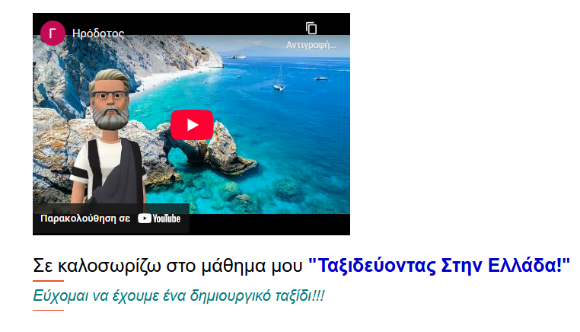
5. Παραγόμενο εκπαιδευτικό υλικό 3/5
O ΗΡΩΑΣ
ΚΥΡΙΟ
Ε
Υ
ΕΥ:http://chamilo.datacenter.uoc.gr/metchamilo/courses/TA3IDEYONTASSTHNELLADA/index.php?id_session=0

Slide 12
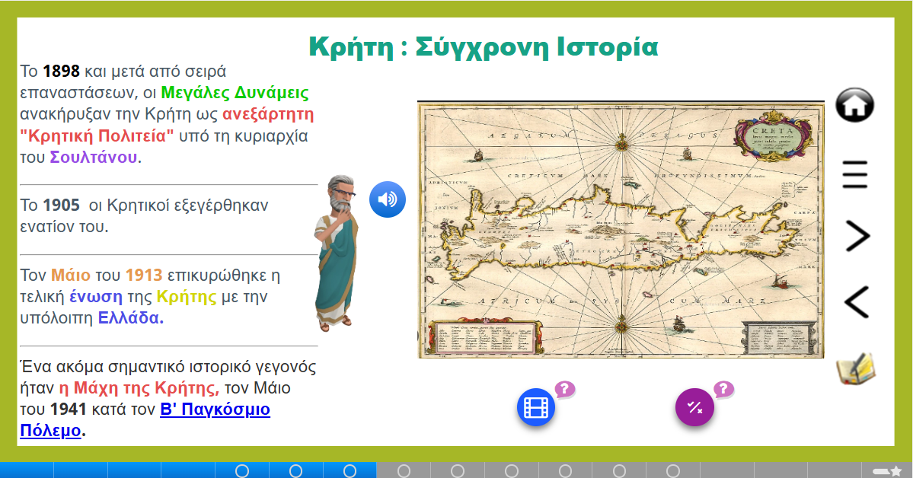
5. Παραγόμενο εκπαιδευτικό υλικό 4/5
Παρουσίαση περιεχομένου
ΚΥΡΙΟ
Ε
Υ
Εικόνα
Ήρωας
ηχητικά
Κείμενο
Δραστηριότητα
Βίντεο
Ανατροφοδότηση
Υπερσύνδεσμοι

Slide 13
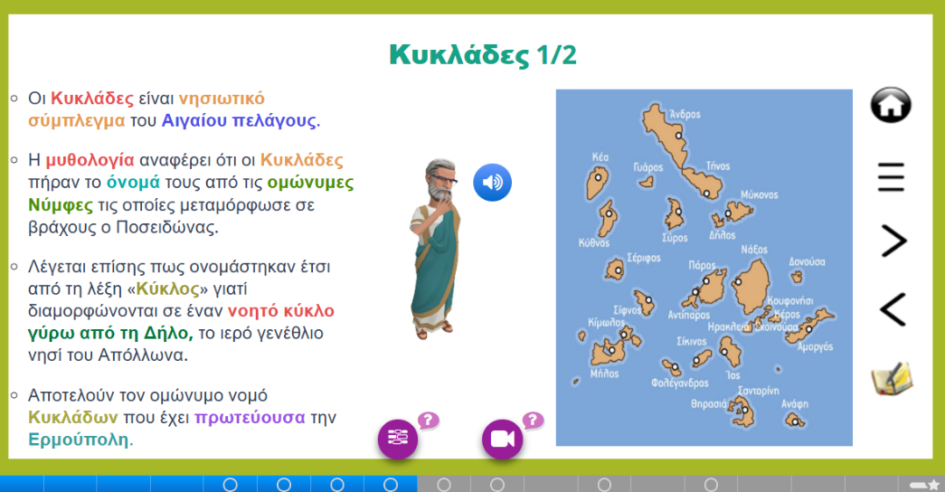
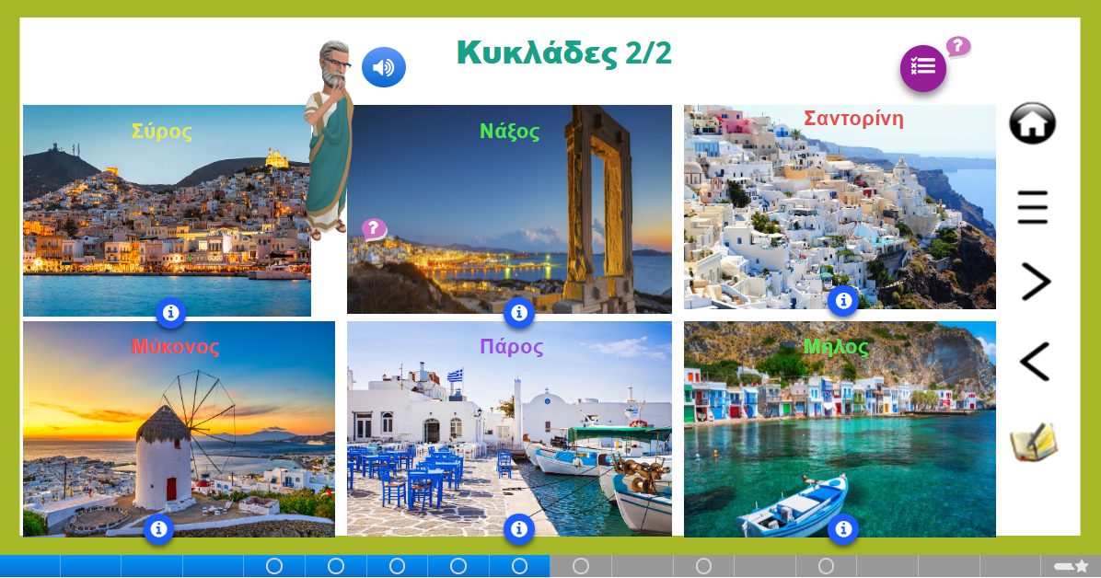
5. Παραγόμενο εκπαιδευτικό υλικό 5/5
Δραστηριότητες
Διαδραστικά βίντεο
συμπλήρωσης κενών
ερώτηση μιας επιλογής
πολλαπλής επιλογής
σύρε και άφησε
ερώτηση σωστού/λάθους
padlet
σύρε τις λέξεις
Δραστηριότητες:
ΚΥΡΙΟ
Ε
Υ

Slide 14

6. Μεθοδολογία έρευνας 1/2
Ε
Ρ
Ε
Υ
Ν
ΗΤΙΚΟ
ΜΕΡΟΣ
1
1^{ο} ερευνητικό μέρος
Σκοπός έρευνας | Αποτίμηση ΕΥ που έχει σχεδιαστεί με τη μεθοδολογία της συμπληρωτικής σχολικής ΕξΑΕ και τις αρχές της Πολυμεσικής Μάθησης
Είδος έρευνας | Έρευνα αξιολόγησης ΕΥ Ποιοτική έρευνα- ανάλυση περιεχομένου
Χρονική περίοδος | Ιούνιος του 2025
Δείγμα έρευνας | Σκόπιμη δειγματοληψία 3 τελειόφοιτοι του ΠΜΣ
Μέσα συλλογής δεδομένων | Ερωτηματολόγιο: ΕΔΙΒΕΑ / 63 ερωτήσεις (10 άξονες)
Μονάδα καταγραφής και ανάλυσης | Φράση με αυτοτελές εννοιολογικό - θεματικό περιεχόμενο

Slide 15
6. Μεθοδολογία έρευνας 2/2
Ε
Ρ
Ε
Υ
Ν
ΗΤΙΚΟ
ΜΕΡΟΣ
2
2^{ο} έρευνητικό μέρος
Σκοπός έρευνας | Αποτίμηση της αξιοποίησης του ΕΥ στη μαθησιακή διαδικασία
Είδος έρευνας | Ποιοτική έρευνα- ανάλυση περιεχομένου
Χρονική περίοδος | Ιούνιος του 2025
Δείγμα έρευνας | Σκόπιμη δειγματοληψία ευκολίας: 10 μαθητές E' τάξη (Δ.Σ. Aγίας Βαρβάρας)
Μέσα συλλογής δεδομένων | Ερωτηματολόγιο ερευνητή: 31 ερωτήσεις ανοιχτής απάντησης (9 άξονες)
Μονάδα καταγραφής και ανάλυσης | Φράση με αυτοτελές εννοιολογικό - θεματικό περιεχόμενο

Slide 16

7. Κύρια ευρήματα 1/3
Βιβλιογραφική τεκμηρίωση
Χρήση ποικίλων πηγών
Κριτική συζήτηση πληροφοριών
Φιλικό ύφος γραφής
Χρήση καθομιλούμενης γλώσσας
Χρήση προσωπικών – κτητικών αντωνυμιών
Πολυμεσικά στοιχεία και χρώματα
Κατανοητά – αναγνωρίσιμα κουμπιά και εικονίδια
Εύκολη πλοήγηση
Αξιοπιστία υπερσυνδέσμων
Επιστημονική συνοχή - τεκμηρίωση
Απλή κατανοητή παρουσίαση
Ευχρηστία
Υποστήριξη – Καθοδήγηση εκπαιδευόμενου στη μελέτη
Αλληλεπίδραση με το ΕΥ
Αναστοχασμός - Αυτοαξιολόγηση
Σκοπός – Προσδοκώμενα μαθησιακά αποτελέσματα
Δημιουργία ΕΥ σύμφωνα με τις Αρχές Πολυμεσικής Μάθησης
ΑΠΟΤΕΛΕΣΜΑΤΑ
Δραστηριότητες αυτοαξιολόγησης – κριτικής σκέψης
Δραστηριότητες σύνδεσης νέας γνώσης με προσωπικές εμπειρίες
Δραστηριότητες που ενθαρρύνουν την ανταλλαγή απόψεων
Δραστηριότητες που ενθαρρύνουν τη συναισθηματική εμπλοκή
Σαφείς οδηγίες
Οπτικά μέσα (βέλη, πλαίσια, χρώματα, έντονη γραφή)
Ύπαρξη επεξηγηματικών σχολίων
Ισορροπημένη ενσωμάτωση οπτικού και λεκτικού περιεχομένου
Υποστήριξη μάθησης μέσω χρωμάτων, ήχων και κινουμένων γραφικών
Ενίσχυση κατανόησης μέσω εναλλαγής κειμένου, εικόνας, βίντεο
Σαφήνεια σκοπού και προσδοκώμενων μαθησιακών αποτελεσμάτων
Έλεγχος προόδου με βάση τα προσδοκώμενα μαθησιακά αποτελέσματα και αναστοχασμός
Αποτελέσματα έρευνας από ειδικούς της ΕξΑΕ

Slide 17

7. Κύρια ευρήματα 2/3
Επιστημονική συνοχή - τεκμηρίωση
Απλή κατανοητή παρουσίαση
Ευχρηστία
Υποστήριξη – Καθοδήγηση εκπαιδευόμενου στη μελέτη
Αλληλεπίδραση με το ΕΥ
Αναστοχασμός - Αυτοαξιολόγηση
Σκοπός – Προσδοκώμενα μαθησιακά αποτελέσματα
Δημιουργία ΕΥ σύμφωνα με τις Αρχές Πολυμεσικής Μάθησης
Επαρκώς τεκμηριωμένο ΕΥ
Υποστήριξη από διαφορετικές πηγές πληροφοριών
Ανάλυση πληροφοριών από πολυμέσα και Avatar
Προσιτή γλώσσα και κατάλληλος όγκος πληροφοριών
ΕΥ σαφές, κατανοητό, και ευπαρουσίαστο
Λειτουργικό και προσβάσιμο ΕΥ.
Απλή πλοήγηση, κατανοητά πλήκτρα, αξιόπιστοι υπερσύνδεσμοι
ΑΠΟΤΕΛΕΣΜΑΤΑ
Δραστηριότητες με ανατροφοδότηση
Έλεγχος προόδου
Αυτορρυθμιζόμενη μάθηση
Διαδραστικές δραστηριότητες έκφρασης προσωπικών απόψεων και σχολιασμός (padlet, chat)
Αλληλεπίδραση με συμμαθητές
Σαφής επισήμανση σημαντικών σημείων
Οδηγοί μελέτης και γραπτές οδηγίες πλοήγησης
Διευκρινίσεις για τις δραστηριότητες
Σαφής παρουσίαση σκοπού και προσδοκώμενων μαθησιακών αποτελεσμάτων ανά ενότητα
Δυνατότητα αξιολόγησης βαθμού επίτευξης στόχων
Χρήση β’ προσώπου
Συνδυασμός εικόνων, βίντεο, κειμένων και αφήγησης από ψηφιακό Avatar
Τμηματική δομή και συνεχής ανατροφοδότηση
Αποτελέσματα έρευνας από μαθητές Ε΄Δημοτικού

Slide 18
7. Κύρια ευρήματα 3/3
 Εύκολη πλοήγηση και αυτονομία μαθητών
 Συνεχής ανατροφοδότηση και ποικιλία δραστηριοτήτων
 Πολυτροπικό και πολυμεσικό περιβάλλον
 Χρήση ψηφιακών χαρακτήρων (avatar «Ηρόδοτος») που εμψυχώνουν και καθοδηγούν.
 Υψηλό ενδιαφέρον και εμπλοκή μαθητών
 Μείωση όγκου κειμένων
 Ενίσχυση διαδραστικών και πολυμεσικών στοιχείων
ΑΠΟΤΕΛΕΣΜΑΤΑ
Προτάσεις Βελτίωσης
Δυνατά σημεία

Slide 19

8. Συμπεράσματα 1/4
1. Το ΕΥ διέπεται από τις αρχές – μεθοδολογία της ΕξΑΕ
Ενισχύει τα αποτελέσματα των: Καμπύλη (2017), Καπριδάκη (2019), Κατσαντώνη (2017), Λιοναράκης (2001), Ραλλιά και Αναστασιάδη (2015), Ροκάκη (2020), Σαββάκη (2018).
2. Το ΕΥ είναι σύμφωνο με τις Αρχές της Πολυμεσικής Μάθησης
Ενισχύει τα αποτελέσματα των: Μάκη και Σπύρου (2010), Σκαράκη (2018)
3. Η αξιοποίηση του ΕΥ στη μαθησιακή διαδικασία αποτιμάται θετικά από τους συμμετέχοντες μαθητές.
Ενισχύει τα αποτελέσματα των: Λιοναράκης (2001), Μουρατίδου (2020), Ραλλιά και Αναστασιάδη (2015), Ροκάκη (2020), Σαββάκη (2018), Kolb (1984), Mayer (2001), Moore & Kearsley (2012), Zimmerman (2002).
ΣΥΜΠΕΡΑΣΜΑΤΑ

Slide 20

Αποτίμηση ΕΥ από μικρό αριθμό μαθητών + ειδικών της ΕξΑΕ
Μη αποτίμηση του ΕΥ από εκπαιδευτικούς (μη ειδικούς)
Περιορισμός στη γενίκευση των αποτελεσμάτων
8. Συμπεράσματα 2/4
ΠΕΡΙΟΡΙΣΜΟ Ι
ΕΡΕΥΝΑΣ
Περιορισμοί της έρευνας

Slide 21

8. Συμπεράσματα 3/4
ΣΥΝΕΙΣΦΟΡΑ
ΔΙΠΛΩΜΤΙΚΗΣ
Συνεισφορά της διπλωματικής
🧩 Ανάπτυξη ολοκληρωμένου και παιδαγωγικά τεκμηριωμένου εκπαιδευτικού υλικού για τη Γεωγραφία της Ε΄ Δημοτικού στο πλαίσιο της ΕξΑΕ.
🌍 Καινοτόμα διδακτική προσέγγιση για τα Γεωγραφικά Διαμερίσματα με έμφαση στη ενεργητική μάθηση και την αυτορρύθμιση των μαθητών.
🎓 Συμβολή στην επίτευξη των στόχων του ΑΠΣ μέσα από ψηφιακά εργαλεία, πολυμεσικές εφαρμογές και διαδραστικές δραστηριότητες.
📚 Εμπλουτισμός της επιστημονικής βιβλιογραφίας γύρω από την ΕξΑΕ, τις ΤΠΕ και τη διδασκαλία της Γεωγραφίας.
🚀 Αφετηρία για νέες ερευνητικές μελέτες και ανάπτυξη υλικού για περισσότερα γνωστικά αντικείμενα.

Slide 22

ΠΡΟΤΑΣΕΙΣ
ΜΕΛΛΟΝΤΙΚΗΣ
ΕΡΕΥΝΑΣ
8. Συμπεράσματα 4/4
Προτάσεις για μελλοντική έρευνα
Διεξαγωγή ποσοτικής έρευνας σε μεγάλο δείγμα μαθητών Ε΄ Δημοτικού
Συμμετοχή στην έρευνα εκπαιδευτικών χωρίς εξειδίκευση στην ΕξΑΕ
Μελέτη αποτελεσμάτων από την εφαρμογή του ΕΥ σε μαθητές με μαθησιακές δυσκολίες
Σύγκριση μαθησιακών αποτελεσμάτων από τη διδασκαλία της συγκεκριμένης ενότητας με τον «παραδοσιακό» τρόπο και μέσω του ΕΥ που δημιουργήθηκε

Slide 23

Σας ευχαριστώ για την προσοχή σας!!!

